Slide 1
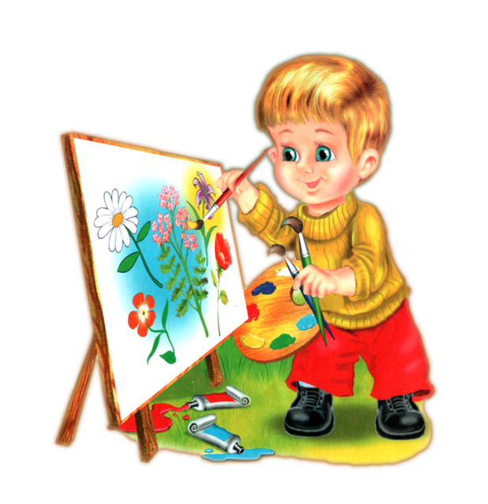
Технологический приём «Раскраска»
Букет для милой мамочки!
Презентация для внеклассного мероприятия, 2 класс
Составил Магомедалиев Р.С.,
учитель начальных классов
МБОУ «МестерухскаяСОШ»
Ахвахского р-на РД

Slide 2
Ребята!
Я увлекаюсь фотографиями
И фотографировал ваших мам.
Чтобы фотография
получился красивым,
нужно разгадать загадки.
Если ответ правильный –
появится следующая
загадка, а фотография станет
разноцветным.А в конце мы раск
расим букет и подарим мамам
Успехов!

Slide 3
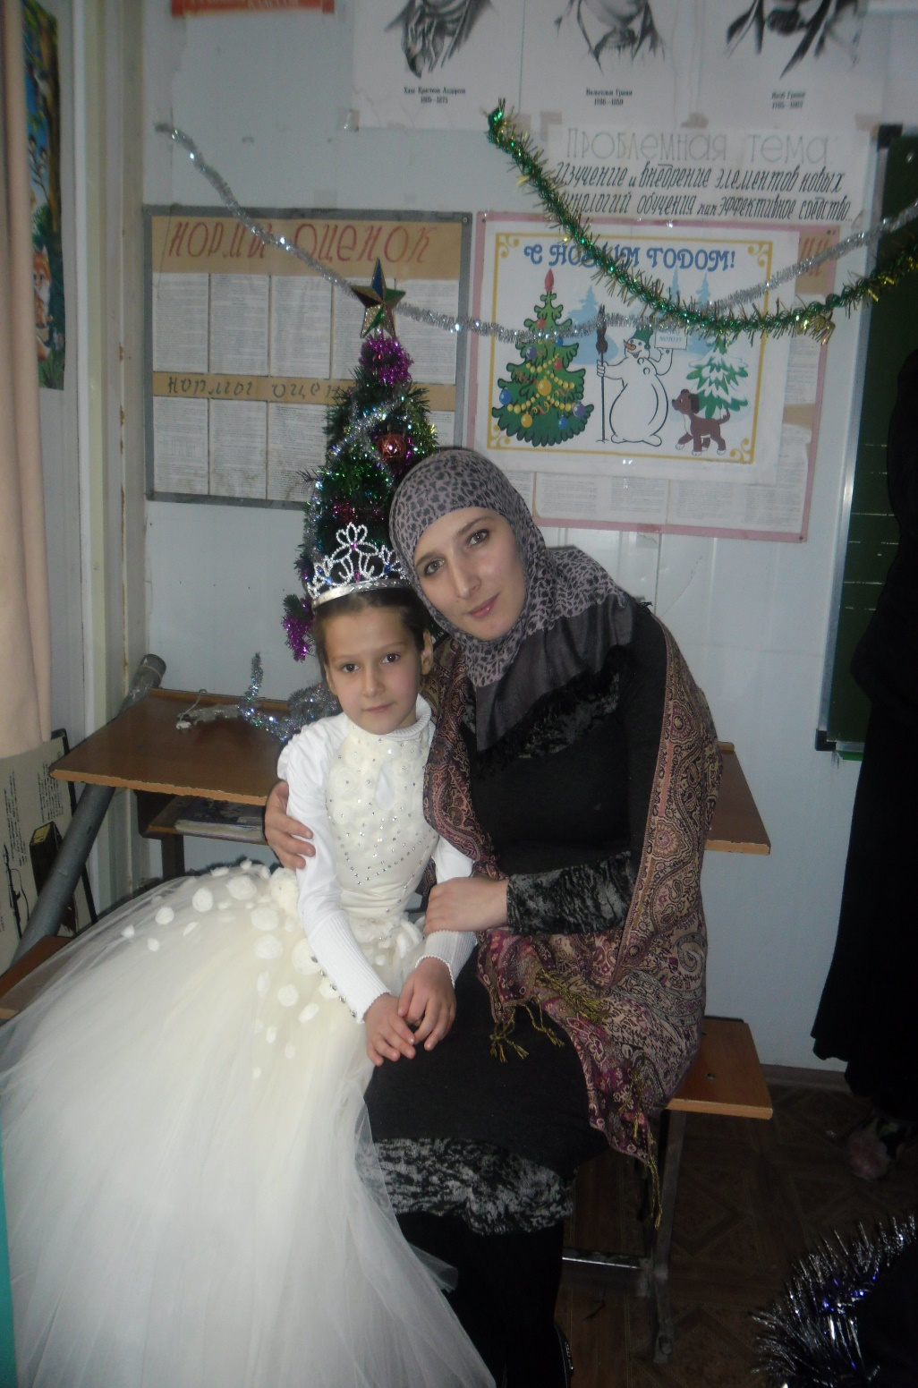
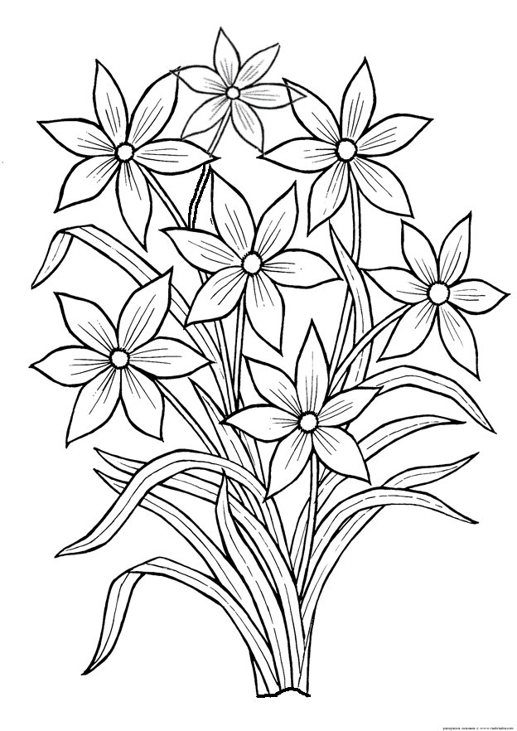
8 МАРТА!
Тает снежок, Ожил лужок,
День прибывает.
Когда это бывает?
зимой
весной
летом
осенью

Slide 4
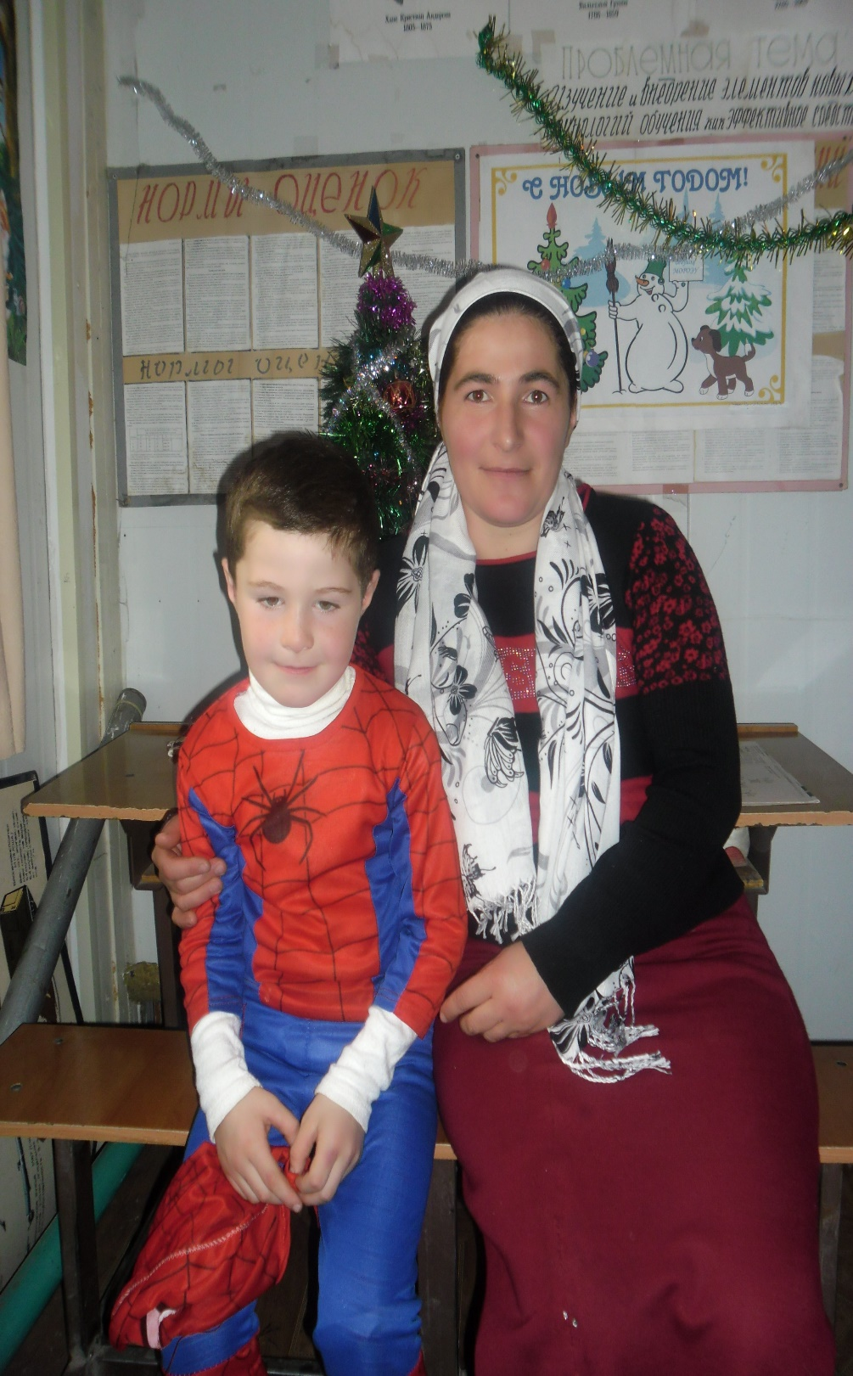
8 МАРТА!
В голубенькой рубашке
Бежит по дну овражка.
дождь
лужа
ручеёк
сосулька

Slide 5
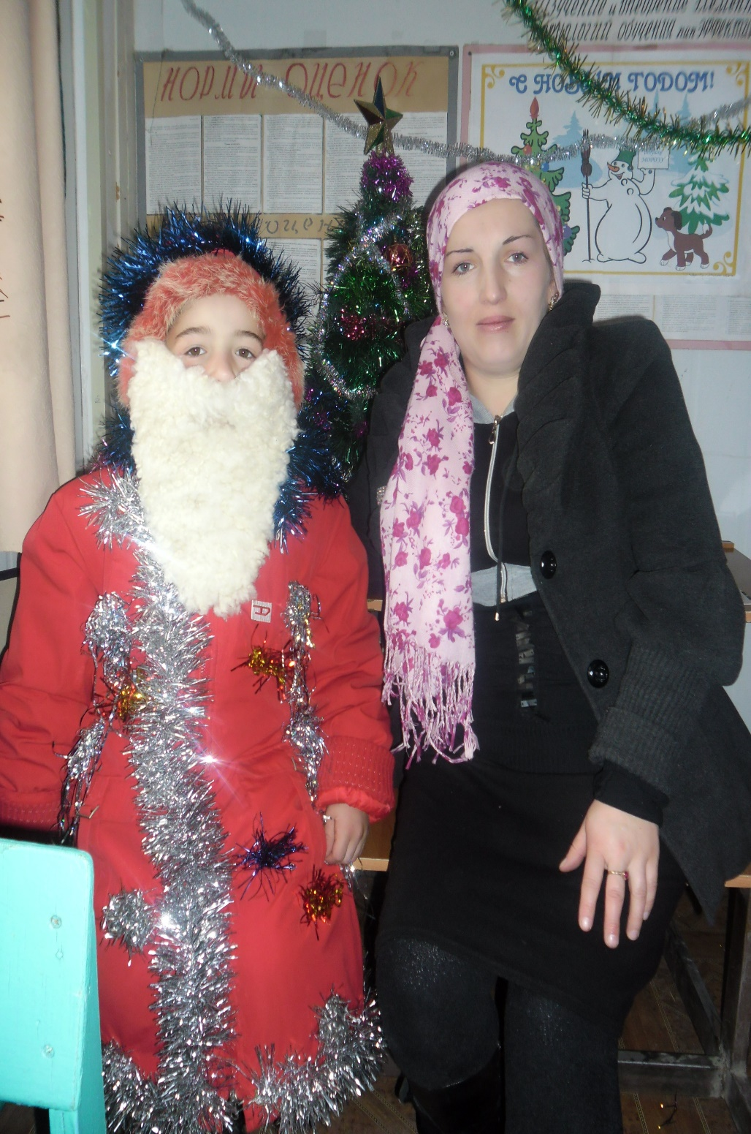
8 МАРТА!
Первым вылез
из землицы на проталинке.
Он мороза не боится,
Хоть и маленький.
подснежник
ландыш
ромашка
одуванчик

Slide 6
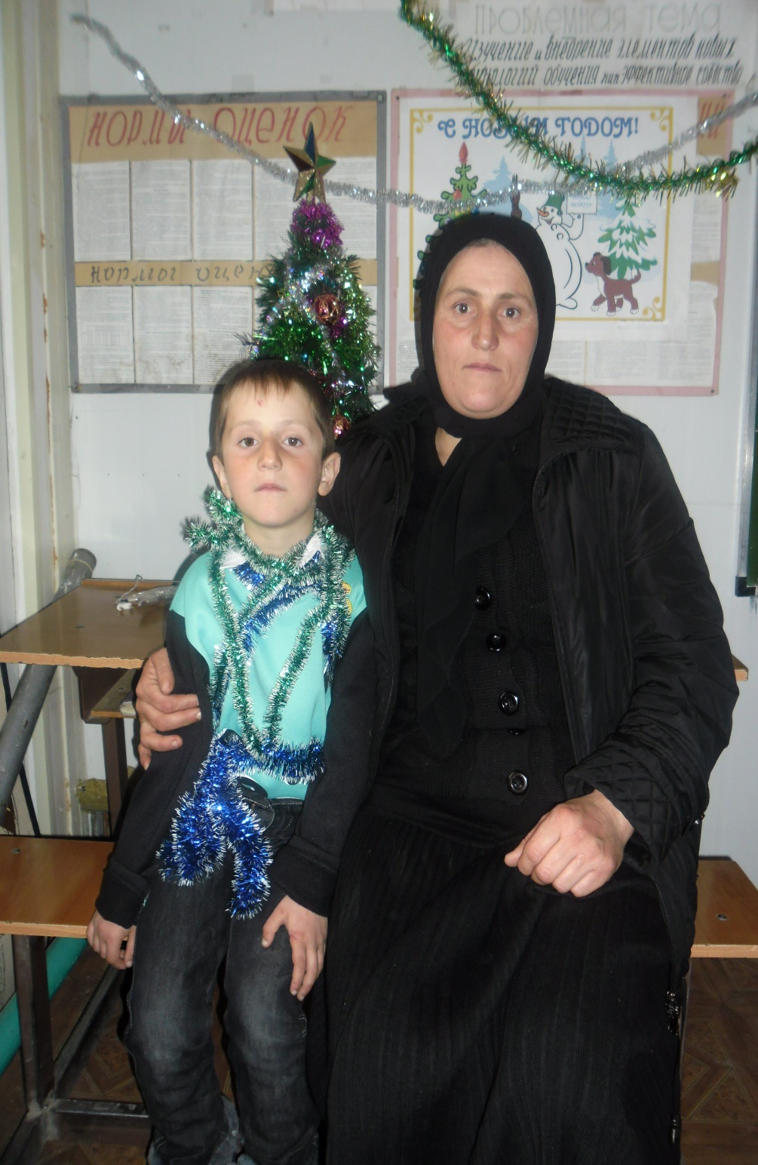
Здесь на ветке чей-то дом,
Ни дверей в нём, ни окон.
Но птенцам там жить тепло.
Дом такой зовут…
8 МАРТА!
нора
скворечник
кормушка
гнездо

Slide 7
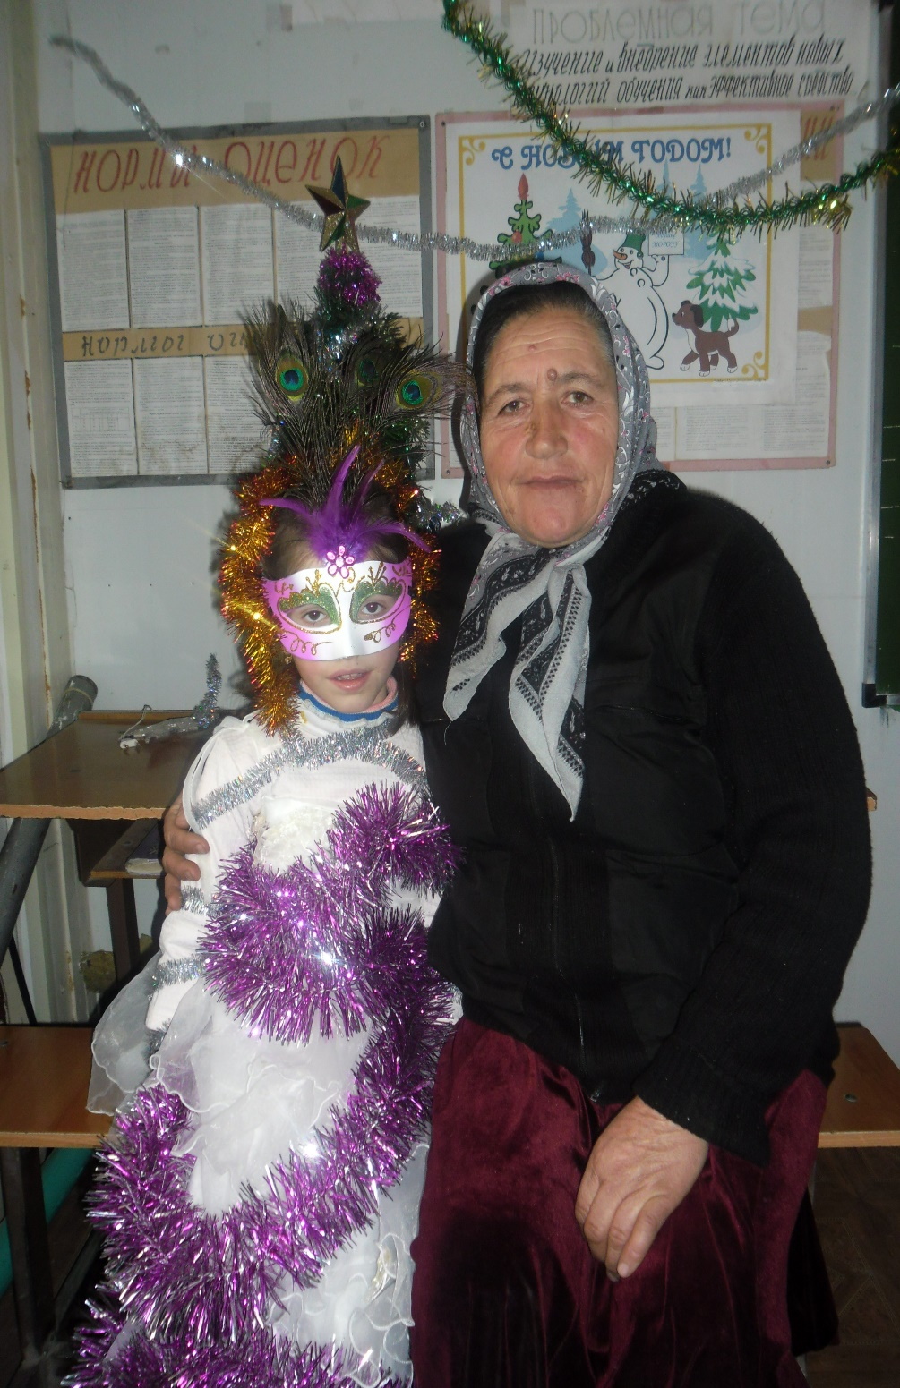
8 МАРТА!
Синяя сосулька плачет,
Но от солнца нос не прячет.
И весь день под птичью
трель: кап-кап-кап звенит…
сосулька
капель
дождь
град

Slide 8
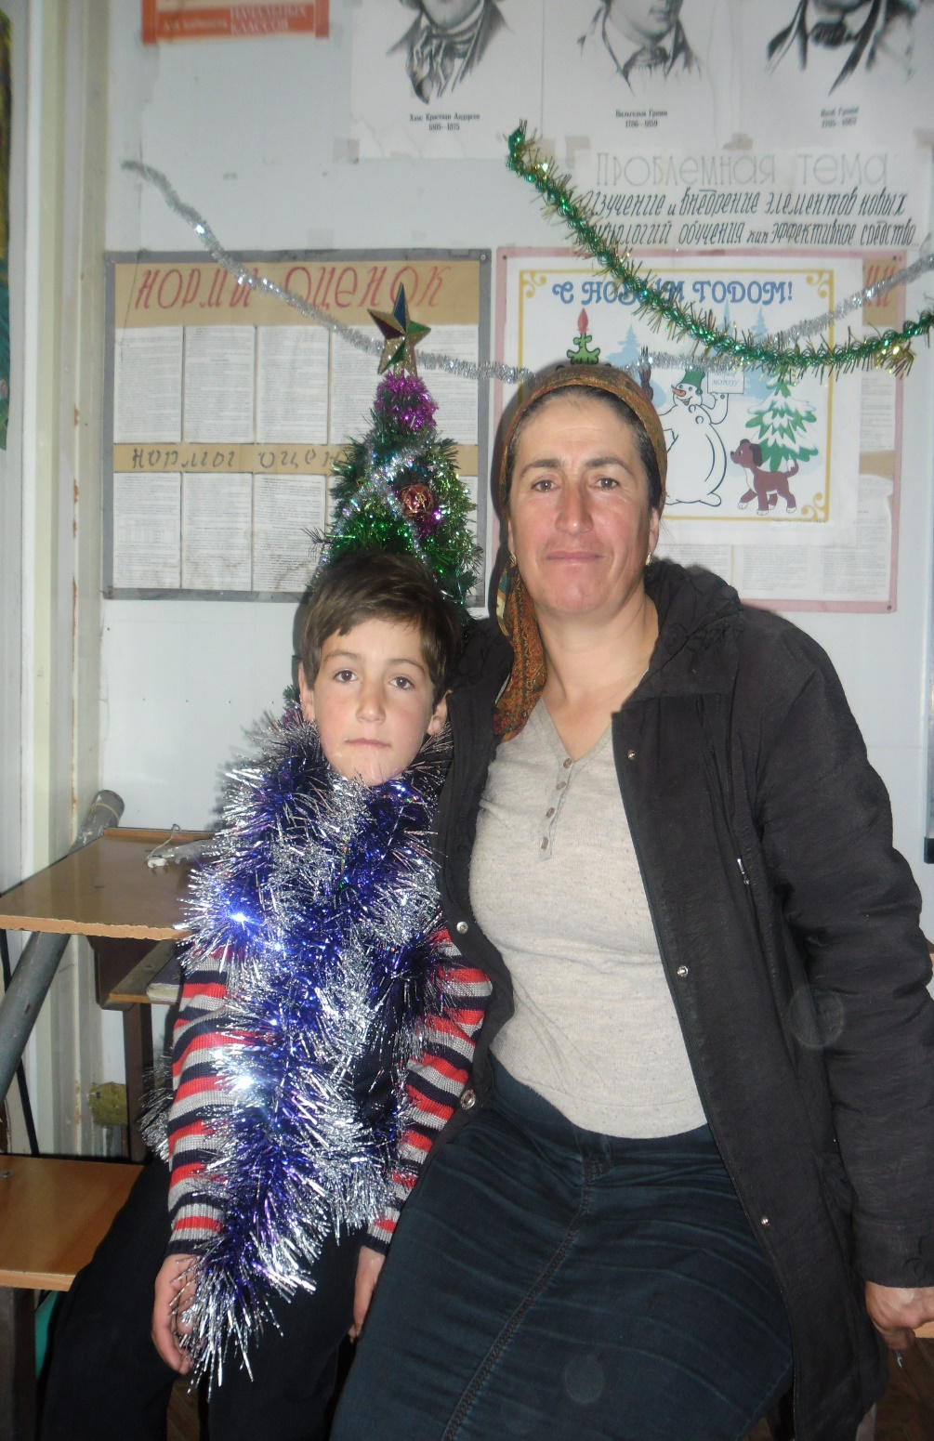
8 МАРТА!
Ручейки бегут быстрее,
Греет солнышко теплее,
Воробей погоде рад –
Наступает месяц …
март
апрель
май

Slide 9
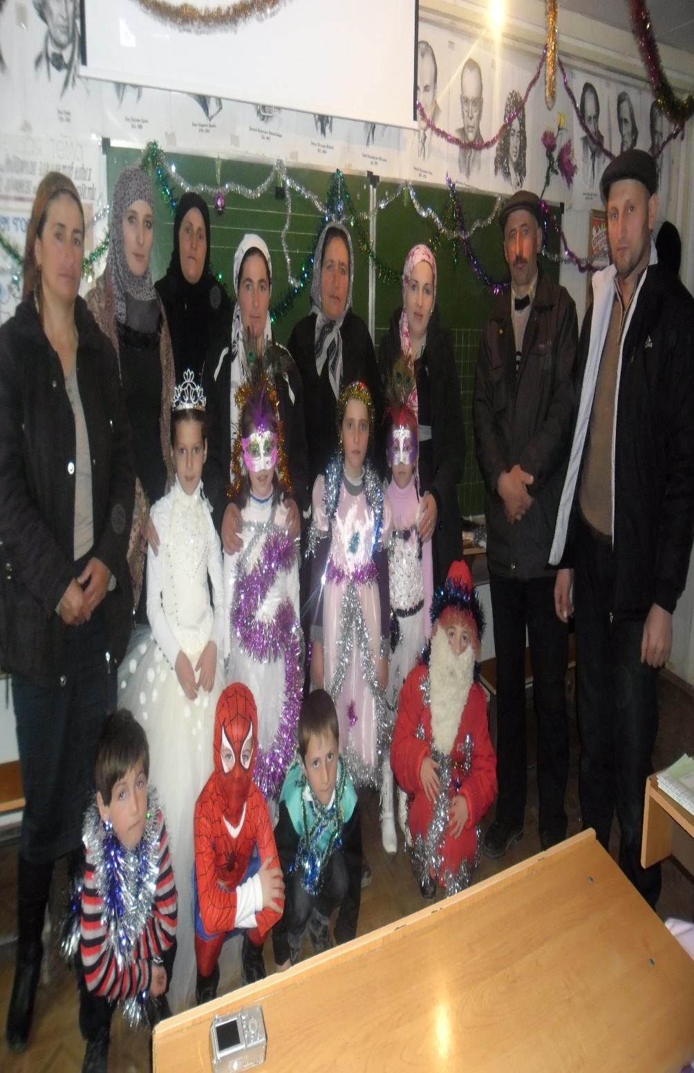
8 МАРТА!
Не пешеход, а идёт,
Мокнут люди у ворот.
Ловит дворник его в кадку.
Очень трудная загадка?
снег
град
дождь

Slide 10
8 МАРТА!
В самый разгар
весенней поры
Капает сок
С белоснежной коры.
берёза
дуб
рябина

Slide 11
8 МАРТА!
Белые горошки
На зелёной ножке.
ландыш
колокольчик
одуванчик

Slide 12
8 МАРТА!
Доброе, хорошее –
На людей глядит, А людям на себя
Глядеть не велит.
облако
туча
солнце

Slide 13
Красивый и праздничный
этот сосуд.
И если в квартиру
цветы принесут, то тут же
Обрежут и
сразу поставят в красивую ..
8 МАРТА!
кастрюлю
тарелку
вазу

Slide 14
8 МАРТА!
Встану утром рано,
Поцелую маму!
Подарю цветов букет –
Лучше мамы в мире нет!
Поздравляю!

Slide 15
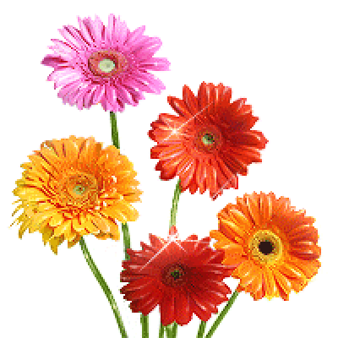
Наступает мамин праздник,
Наступает женский день.
Знаю: любит мама очень
Розы, маки и сирень.
Только в марте нет сирени,
Роз и маков не достать…
А ведь можно на листочке
Все цветы нарисовать!
Приколю картинку эту
Я над маминым столом,
Утром маму дорогую
Обниму и расцелую,
И поздравлю
с Женским днём!

